Slide 1


第三单元限时训练
12. 《诗经》二首(积累篇)

Slide 2
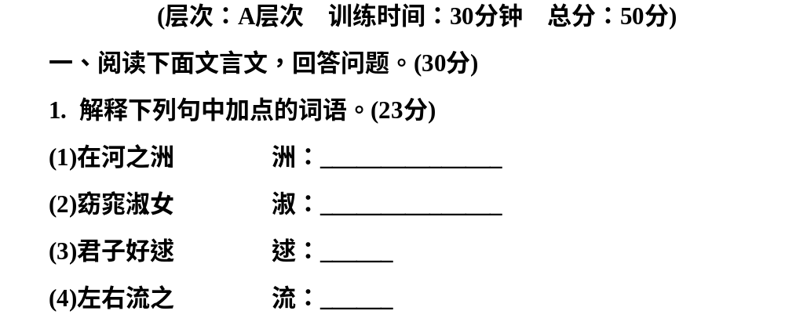
水中的陆地
善良、美好
配偶
捞取

Slide 3
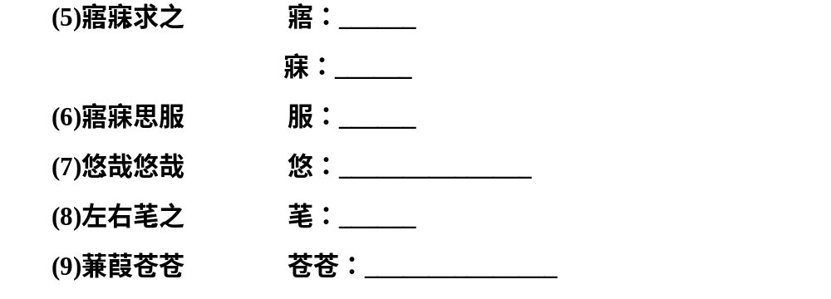
醒时
睡时
思念
忧思的样子
挑选
茂盛的样子

Slide 4
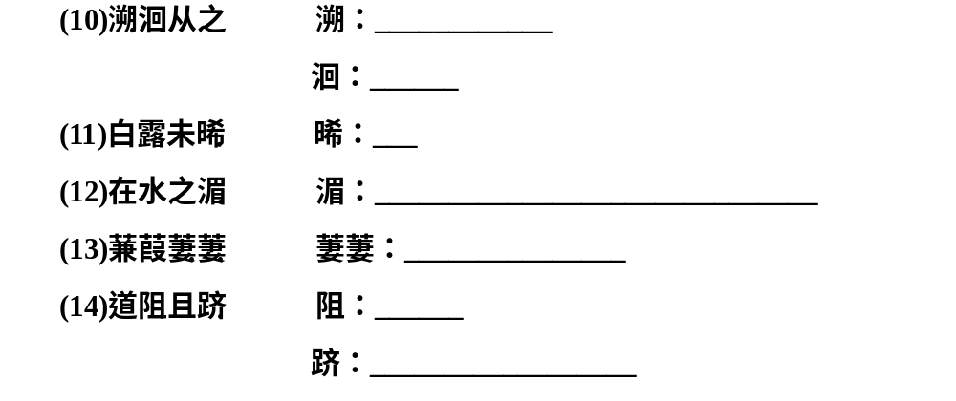
逆流而上
逆流
干
岸边，水草交接的地方
茂盛的样子
艰险
(路)高而陡

Slide 5
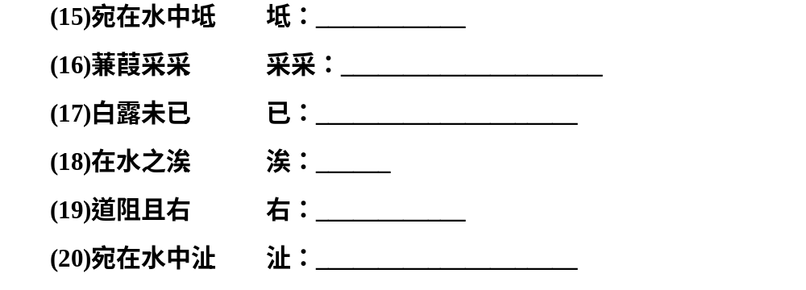
水中高地
茂盛鲜明的样子
停止，这里指干
水边
向右迂曲
水中的小块陆地

Slide 6
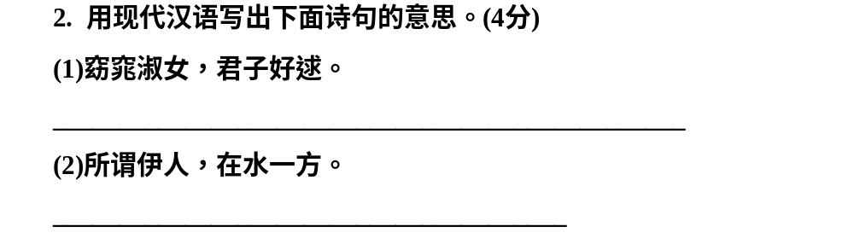

Slide 7
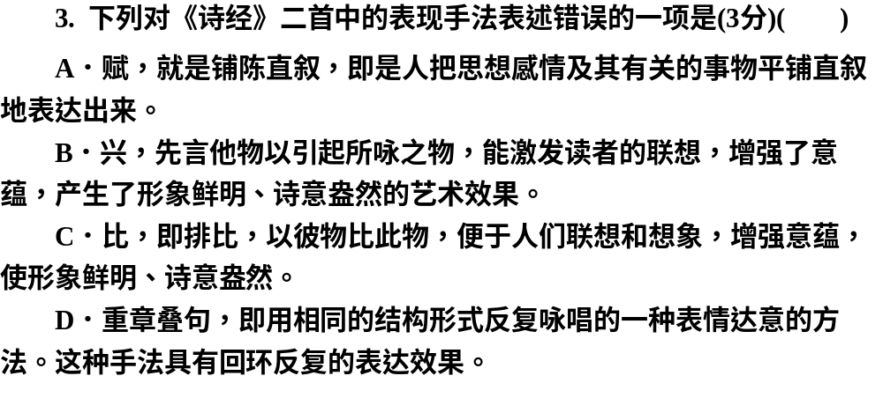
C

Slide 8
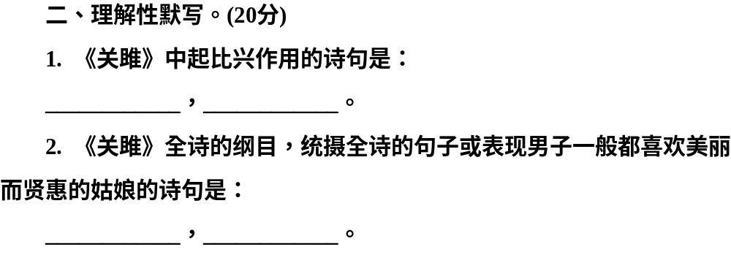
关关雎鸠
在河之洲
窈窕淑女
君子好逑

Slide 9
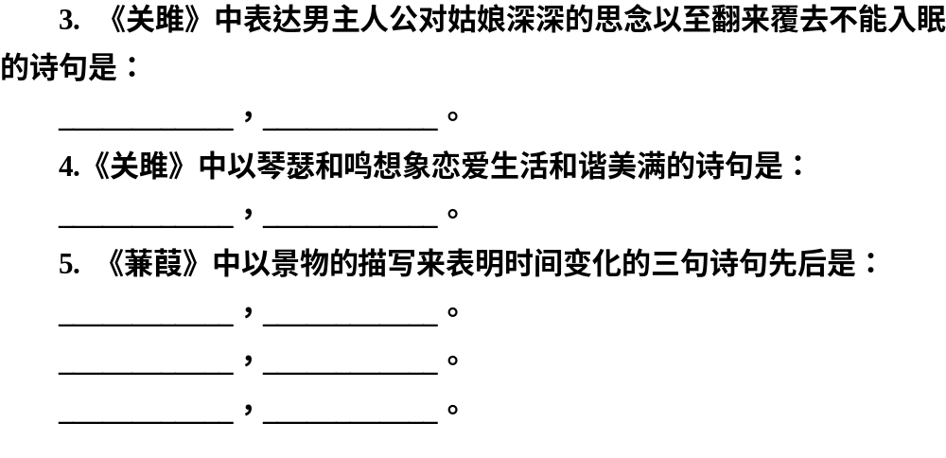
悠哉悠哉
辗转反侧
窈窕淑女
琴瑟友之
蒹葭苍苍
白露为霜
蒹葭萋萋
白露未晞
蒹葭采采
白露未已

Slide 10
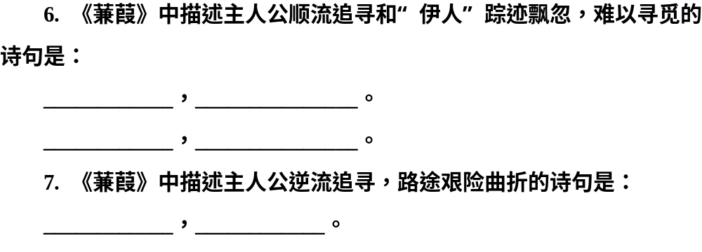
溯游从之
宛在水中央
溯游从之
宛在水中坻
溯洄从之
道阻且右

Slide 11
谢谢观看
Thank you for watching

